Slide 1
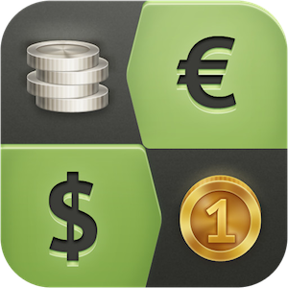
Конвертер Валют
Работу Выполнили:
Харченко Александр и Сергеев Илья

Slide 2

Цель проекта
Создать приложение , благодаря которому пользователи смогут удобно конвертировать валюты с минимальными затратами по времени

Slide 3



Используемые библиотеки
В нашем проекте мы использовали несколько библиотек: sqlite3, requests, BeatifulSoup.

Slide 4
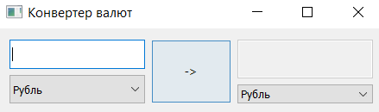
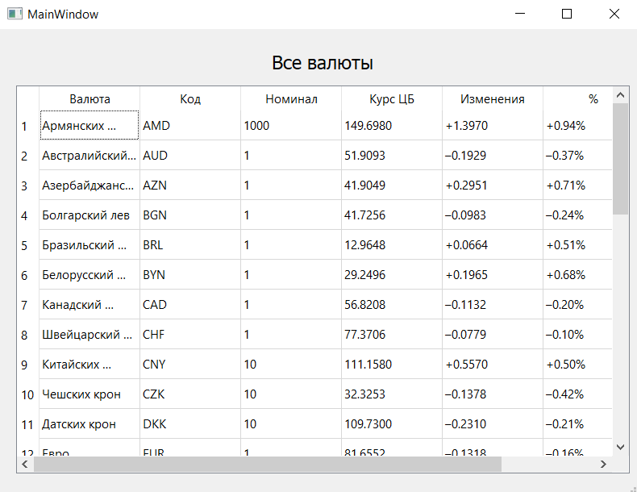
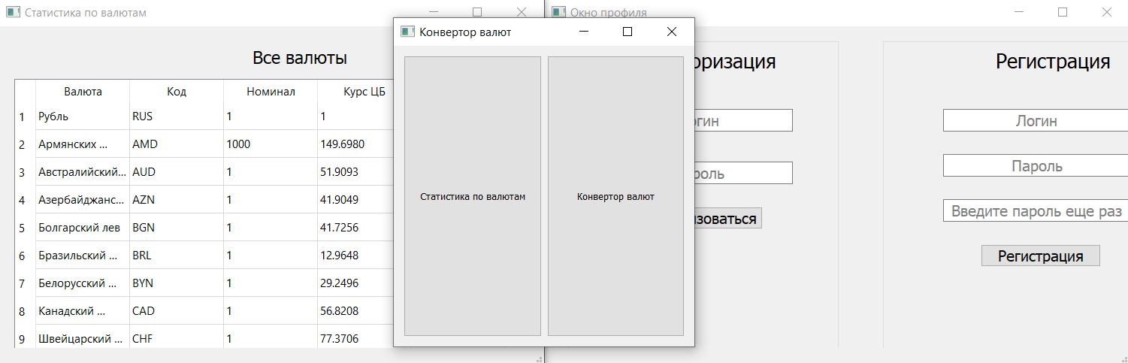
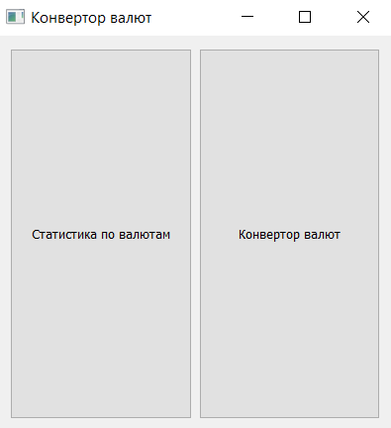
Как мы создавали проект

Slide 5
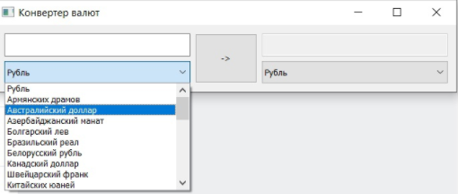
Принцип работы конвертера валют
Всё что требуется от пользователя - это выбрать из выпадающего списка необходимые валюты и ввести сумму перевода

Slide 6
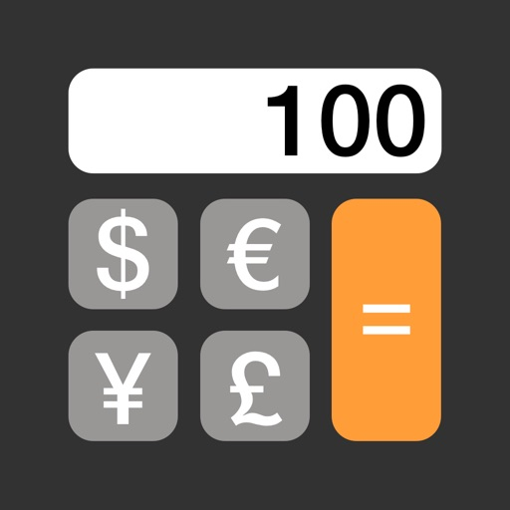
Заключение
В конечном итоге нам удалось создать приложение, которое будет понятно и удобно многим пользователям. Мы добавили в проект множество полезных функций, которые непременно пригодятся при использовании этого приложения

